Slide 1
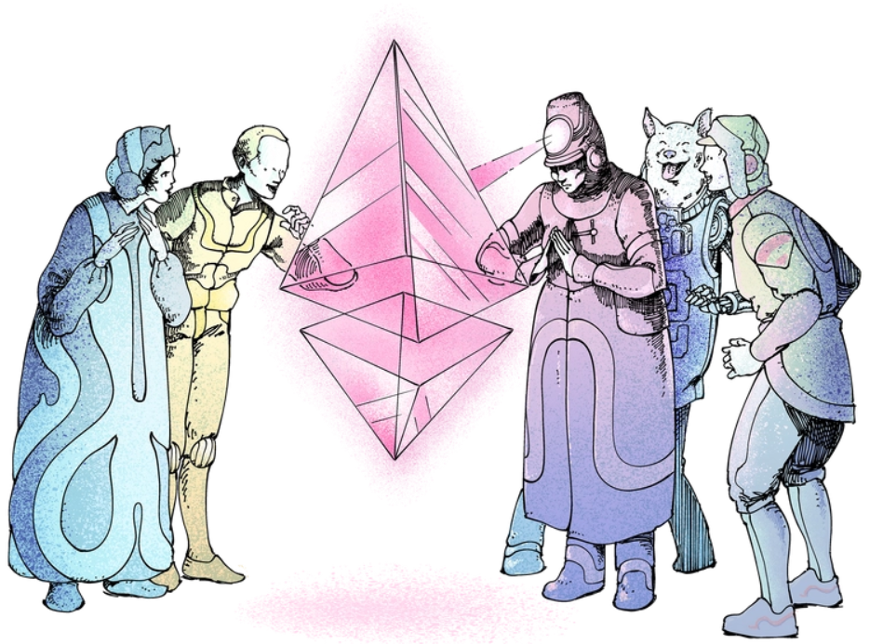
Wallets y Tokens Andy Guzman, PSE
Notes:
¿Alguno ha escuchado la palabras Wallets, Tokens, Billeteras, Account Abstraction y no ha sabido responderse que es?
¿Alguno ha tenido nervios o dudas sobre como manejar la seguridad en wallets y no ha sabido como responder?
Bueno, el objetivo de esta charla es informar en un nivel introductorio que es un wallet y que es un token. La meta no es que sean desarrolladores o implementadores de nuevos wallets o tokens necesariamente, pero si que esten informados de los diferentes tipos, usas y beneficios y deficiancias de cada uno de ellos.

Slide 2
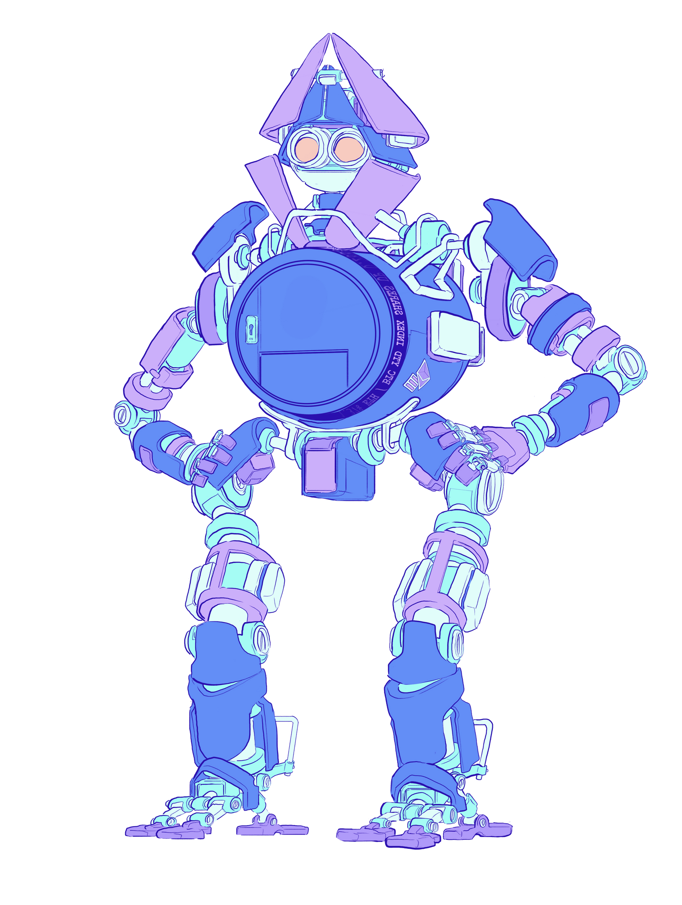
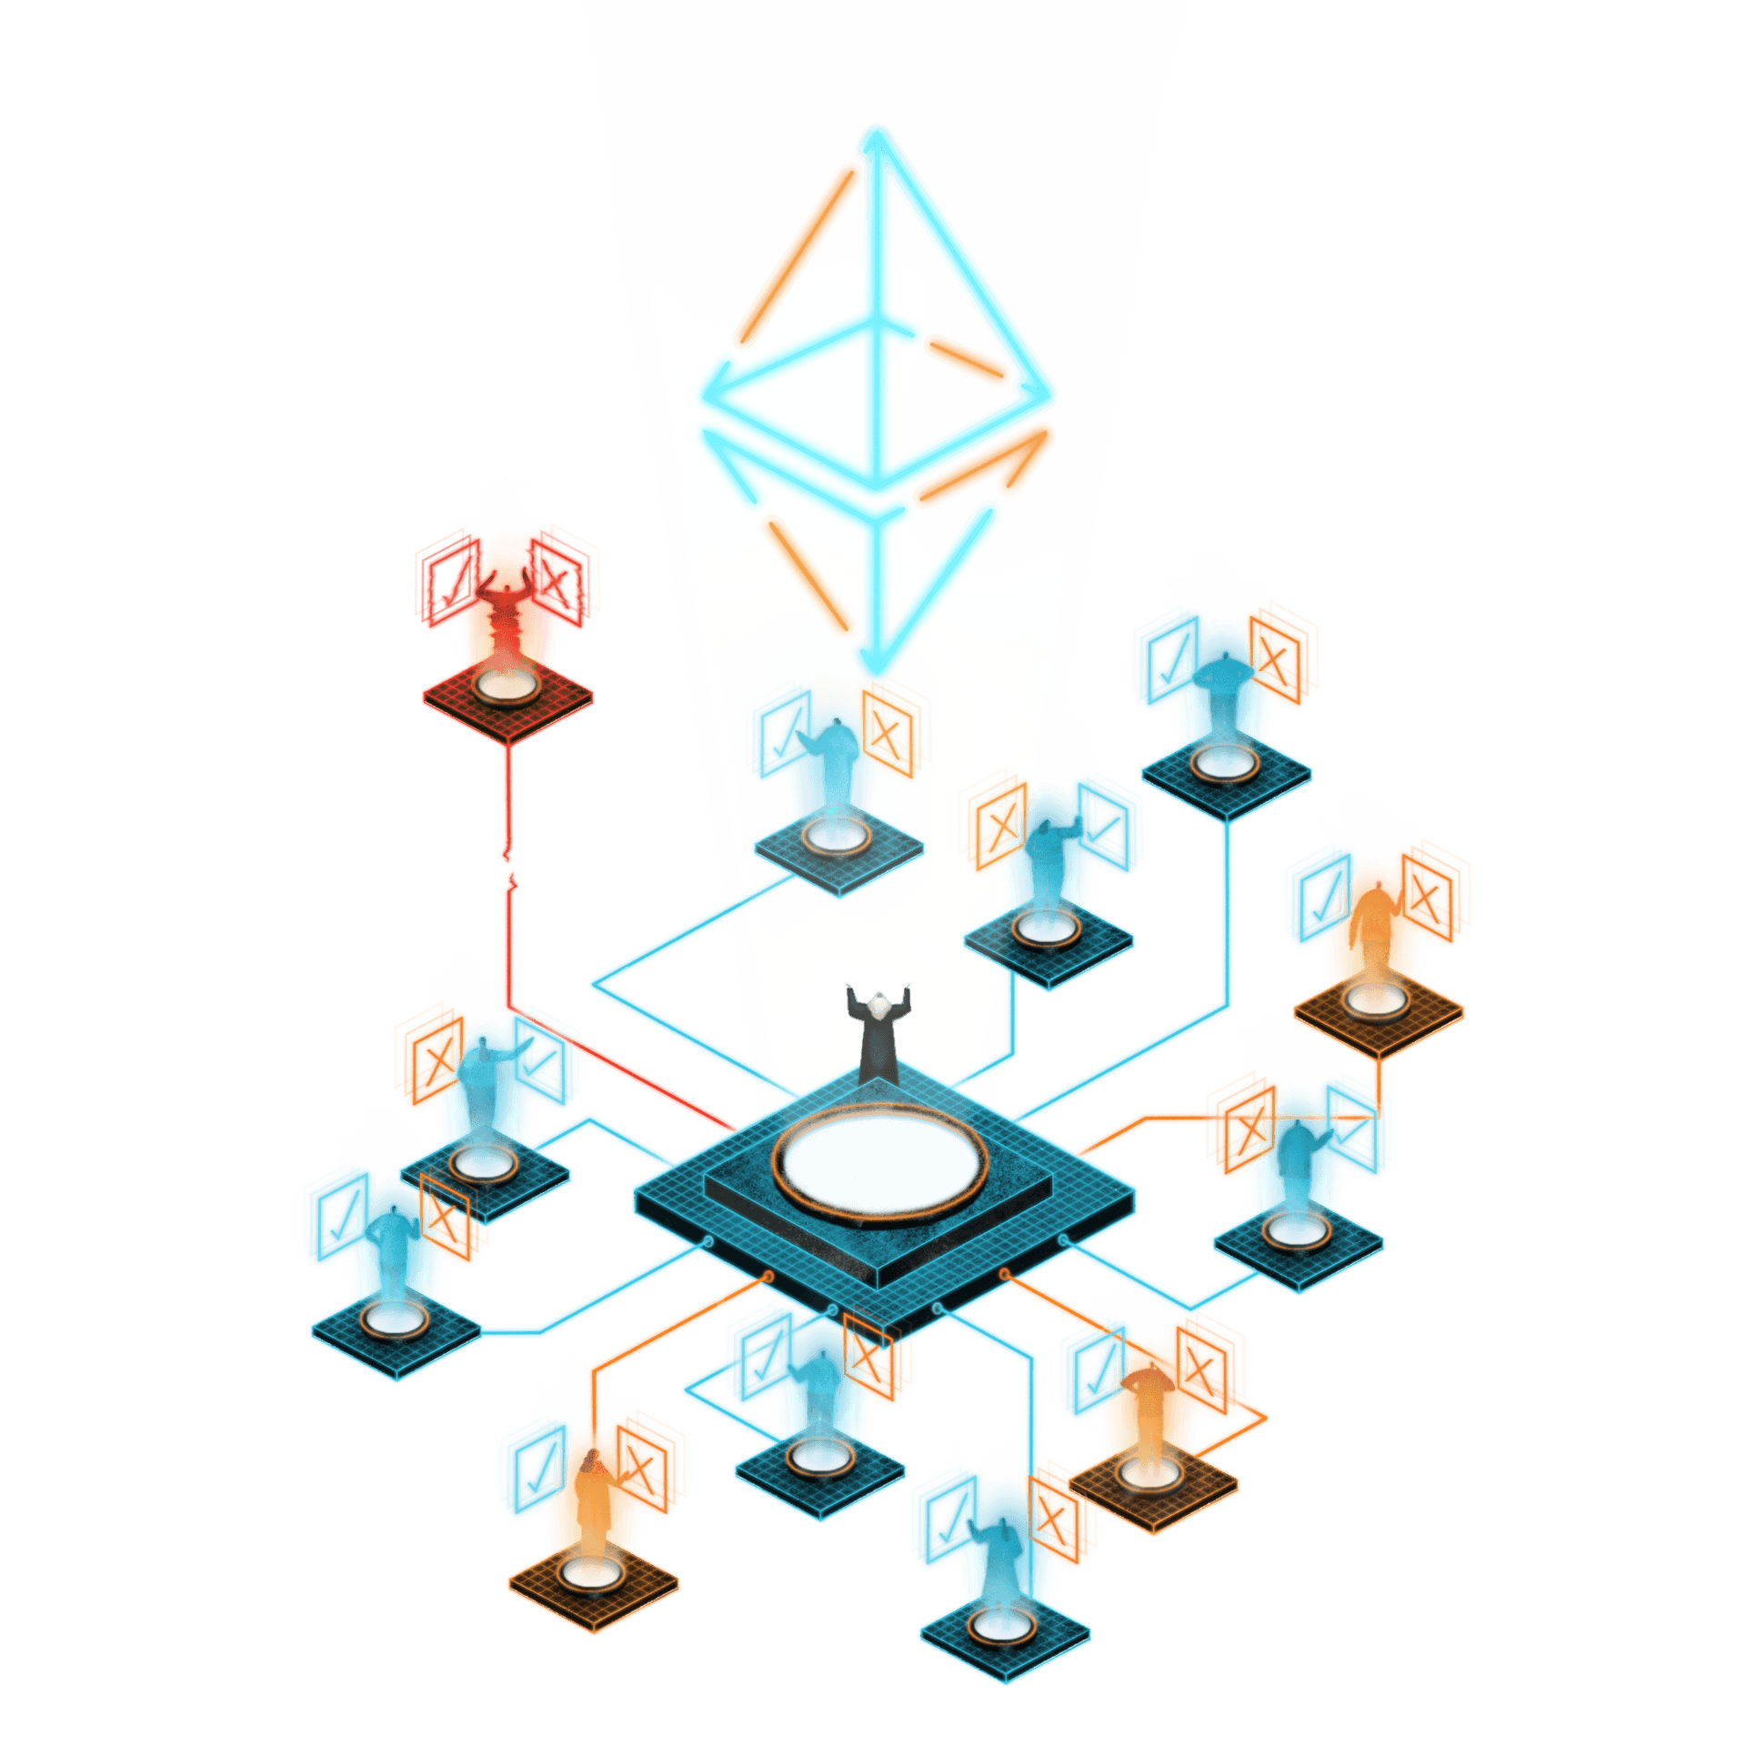
Wallets
Tokens
¿QUE ES?
TIPOS DE WALLETS
DESCARGANDO Y USANDO UNA WALLET
QUIZ
TIPS DE SEGURIDAD
EOA vs SMART CONTRACT WALLET vs MULTI SIG vs ACCOUNT ABSTRACTION vs SOCIAL RECOVERY
Notes:
La primera parte consiste sobre Wallets
Agenda de Wallets
¿QUE ES?
TIPOS DE WALLETS
DESCARGANDO Y USANDO UNA WALLET
QUIZ
TIPS DE SEGURIDAD
ACCOUNT ABSTRACTION
EOA vs SMART CONTRACT WALLET
La primera parte es mas introductoria, y la segunda es intermedia sin llegar a detalles de implementación o detalles técnicos.

Slide 3



Wallets
Acceso a fondos y aplicaciones
Interactuar con su cuenta en Ethereum
Herramienta
Intercambiable
Muchas cuentas
Una aplicación para gestionar sus fondos
Su cuenta de Ethereum
Su inicio de sesión para aplicaciones de Ethereum
Notes:
La clave de su futuro digital
Las wallets le dan acceso a sus fondos y a aplicaciones de Ethereum. Solo usted tiene acceso a su wallet.
Las wallets de Ethereum son aplicaciones que le permiten interactuar con su cuenta de Ethereum. Piense que son como una aplicación bancaria de Internet: son un banco. Su wallet le permite leer su saldo, enviar transacciones y conectarse a aplicaciones.
Su wallet es únicamente una herramienta para gestionar su cuenta de Ethereum.
Esto significa que puede intercambiar proveedores de wallets en cualquier momento.
Algunas wallets también le permiten administrar varias cuentas de Ethereum desde una aplicación.
Esto es debido a que las wallets no tienen la custodia de sus fondos; la tiene usted. Las wallets son solo una herramienta para gestionar lo que realmente es suyo.

Slide 4

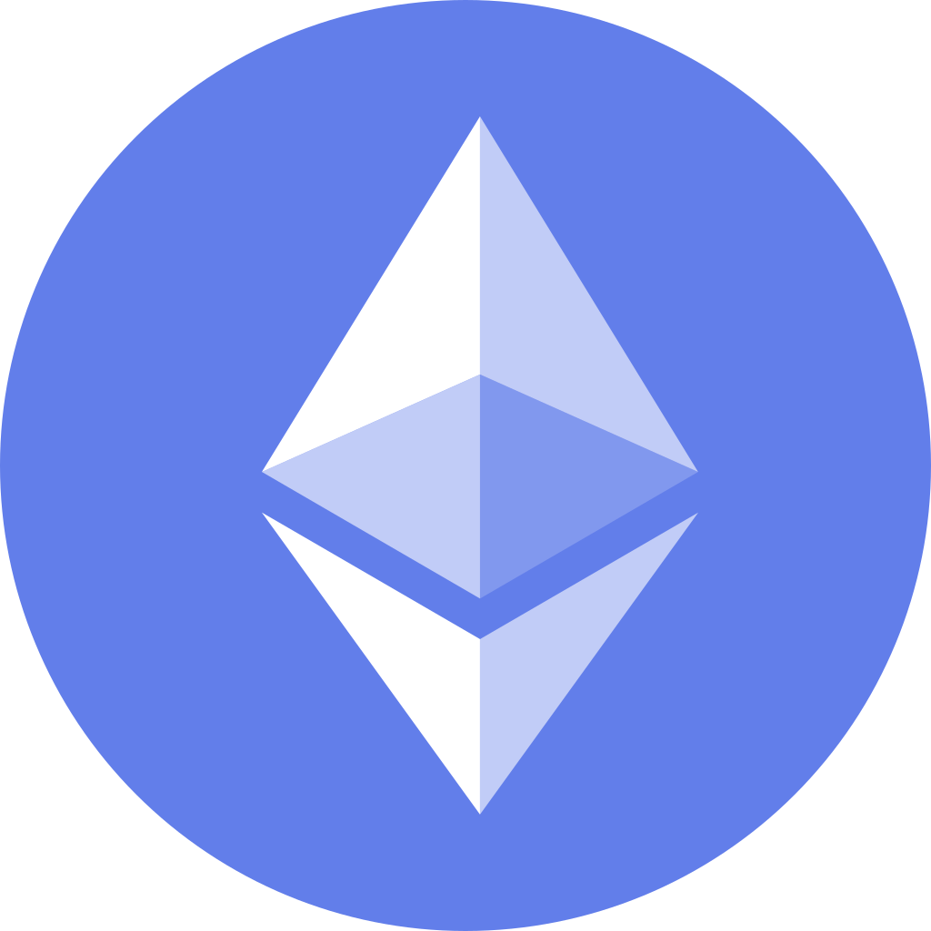

Wallets Analogy
Correo Electrónico
Bandeja de Entrada
Outlook o Gmail
Numero de cuenta
Usuario
Aplicacion de banco
Etherem Address
Ethereum Account
Wallet
Notes:
No es una analogia perfecta

Slide 5

Wallets and Accounts
¿Qué es una “cuenta”?
1. De una llave privada
0xfd162b6425fa7e0cac96f7edc72031bb705862fbe17fba6e2cf4e09731ac6057
2. Se genera una dirección publica (address) por ejemplo
0x07e07ee96616d8a9fc43c66142d99ff44e113407
3. Esta informacion es guardada en una billetera
Acc 1: (public address + private key)
Acc 2: (public address + private key)
Acc 3: (public address + private key)
Notes:
(Analogía en Costa Rica) Una manera de verlo es la dirección publica como el numero de cuenta IBAN y la llave privada como la clave y el token
Las llaves publicas y privadas salen de una curva criptografía ECDSA. Los últimos 20 bytes del keccak-256 hash de la llave privada es la dirección publica.
Referencias:
- Official documentation https://ethereum.org/en/developers/docs/accounts/#keyfiles
- Interact in https://sandbox.eth.build/?

Slide 6

ENS, Lens, etc
¿Hay una manera mas “user friendly”?
1. De una dirección publica (address) por ejemplo
0x07e07ee96616d8a9fc43c66142d99ff44e113407
2. Hacia un ENS address
andyguzman.eth
andyguzman.lens, etc.
Notes:
(Analogía en Costa Rica) Una manera de verlo es la dirección publica como el numero de cuenta IBAN y la llave privada como la clave y el token
Las llaves publicas y privadas salen de una curva criptografía ECDSA. Los últimos 20 bytes del keccak-256 hash de la llave privada es la dirección publica.
Referencias:
- Official documentation https://ethereum.org/en/developers/docs/accounts/#keyfiles
- Interact in https://sandbox.eth.build/?

Slide 7


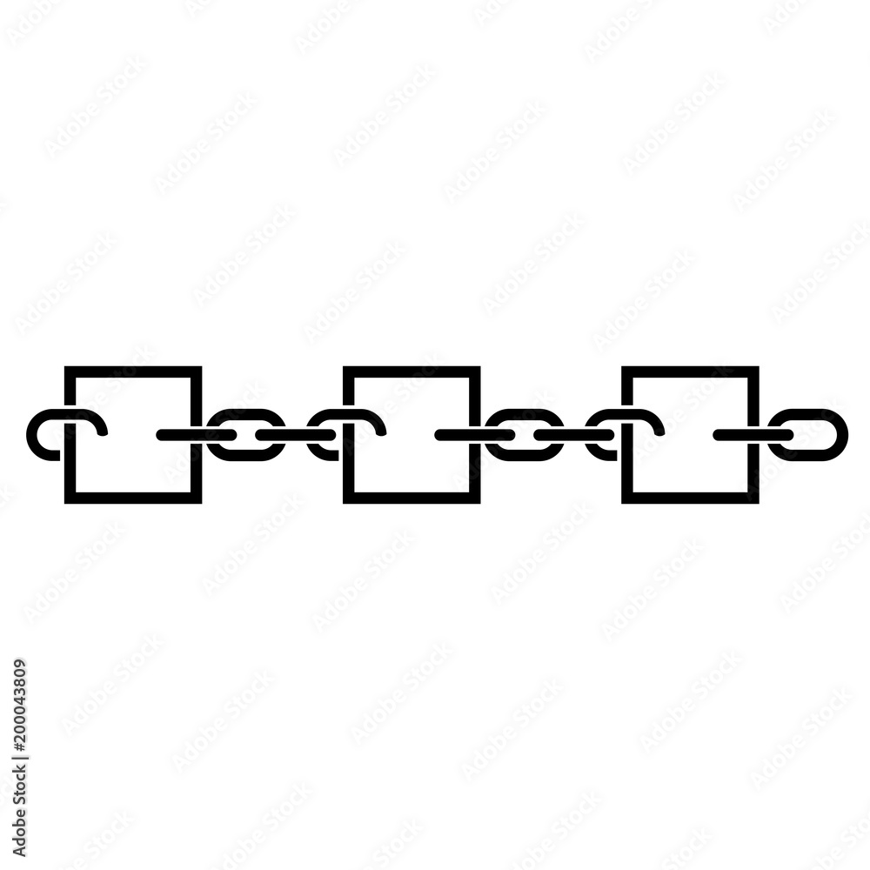
Wallets and Transactions
Una billetera es una manera conveniente de aprobar transacciones e interacciones con la cadena de bloques
0x07e07ee…....e113407
0xbf8901c ….... 8d5a3d8
→ 1 ETH

Slide 8
Wallets and Seed Phrases
Una llave privada es muy difícil de memorizar:
0xfd162b6425fa7e0cac96f7edc72031bb705862fbe17fba6e2cf4e09731ac6057
Pero una frase semilla (seed phrase) es mas fácil de memorizar:
achieve secret welcome wasp motor drama property dismiss sauce tuition jungle hope
12, 16 o 24 palabras según el estándar
*También en español y otros idiomas
Notes:
Referencias:
BIP 039 en Ingles - https://github.com/bitcoin/bips/blob/master/bip-0039/english.txt
Ledger Private Key vs Seed Phrase explanation https://www.ledger.com/academy/private-key-and-seed-phrase-whats-the-difference

Slide 9
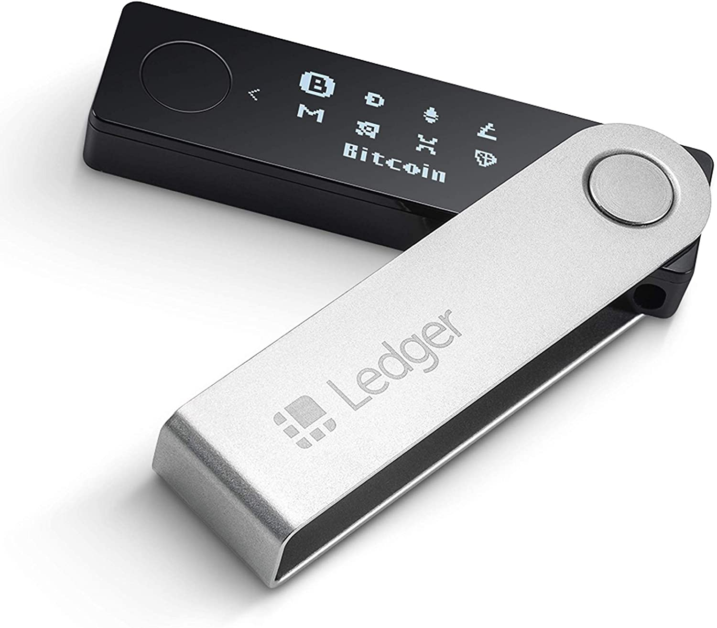




Types of Wallets
💿 Las billeteras físicas de hardware son dispositivos que le permiten mantener sus criptomonedas fuera de línea – muy seguras.
📱Aplicaciones móviles que hacen que sus fondos sean accesibles desde cualquier lugar
🌐 Las billeteras de navegador son aplicaciones web que le permiten interactuar con su cuenta directamente desde el navegador.
🌐 Las extensiones de billeteras de navegador son extensiones que usted descarga que le permiten interactuar con su cuenta y aplicaciones a través del navegador.
🖥️ Aplicaciones de escritorio en caso de que prefiera gestionar sus fondos desde Windows, MacOS o Linux
Notes:
💿 Las billeteras físicas de hardware son dispositivos que le permiten mantener sus criptomonedas fuera de línea – muy seguras.
📱Aplicaciones móviles que hacen que sus fondos sean accesibles desde cualquier lugar
🌐 Las billeteras de navegador son aplicaciones web que le permiten interactuar con su cuenta directamente desde el navegador.
🌐 Las extensiones de billeteras de navegador son extensiones que usted descarga que le permiten interactuar con su cuenta y aplicaciones a través del navegador.
🖥️ Aplicaciones de escritorio en caso de que prefiera gestionar sus fondos desde Windows, MacOS o Linux

Slide 10
Types of Wallets
 | 🥶👛 Cold Wallets | 🥵👛 Hot Wallets
🔒 Self Custody
🛅 Third-Party Custody
Notes:
💿 Las billeteras físicas de hardware son dispositivos que le permiten mantener sus criptomonedas fuera de línea – muy seguras.
📱Aplicaciones móviles que hacen que sus fondos sean accesibles desde cualquier lugar
🌐 Las billeteras de navegador son aplicaciones web que le permiten interactuar con su cuenta directamente desde el navegador.
🌐 Las extensiones de billeteras de navegador son extensiones que usted descarga que le permiten interactuar con su cuenta y aplicaciones a través del navegador.
🖥️ Aplicaciones de escritorio en caso de que prefiera gestionar sus fondos desde Windows, MacOS o Linux

Slide 11
Types of Wallets
🔑Private Key | 🥶👛 Cold Wallets | 🥵👛 Hot Wallets
🔒 Self Custody | You control it! | You control it!
🛅 Third-Party Custody | You have to trust others | You have to trust others

Slide 12
Types of Wallets
🛡️Cybersecurity | 🥶👛 Cold Wallets | 🥵👛 Hot Wallets
🔒 Self Custody | Excellent | Average
🛅 Third-Party Custody | Excellent | Average

Slide 13
Types of Wallets
💵Price | 🥶👛 Cold Wallets | 🥵👛 Hot Wallets
🔒 Self Custody | $100-$200 | Usually Free
🛅 Third-Party Custody | Depends, typically high | Usually Free

Slide 14
Types of Wallets
Easy of use | 🥶👛 Cold Wallets | 🥵👛 Hot Wallets
🔒 Self Custody | Harder | Easier
🛅 Third-Party Custody | Harder | Easier

Slide 15
Types of Wallets
✨Best for | 🥶👛 Cold Wallets | 🥵👛 Hot Wallets
🔒 Self Custody | Long term storage | Trading Small payments
🛅 Third-Party Custody | Institutional storage | Trading On/off ramp

Slide 16
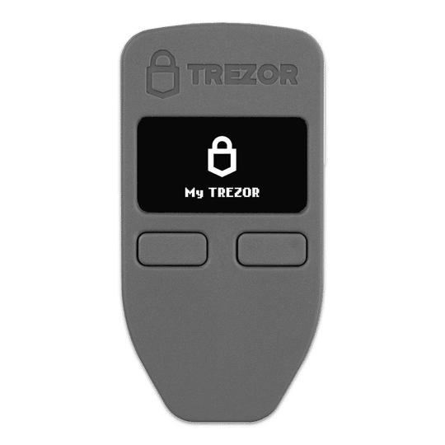
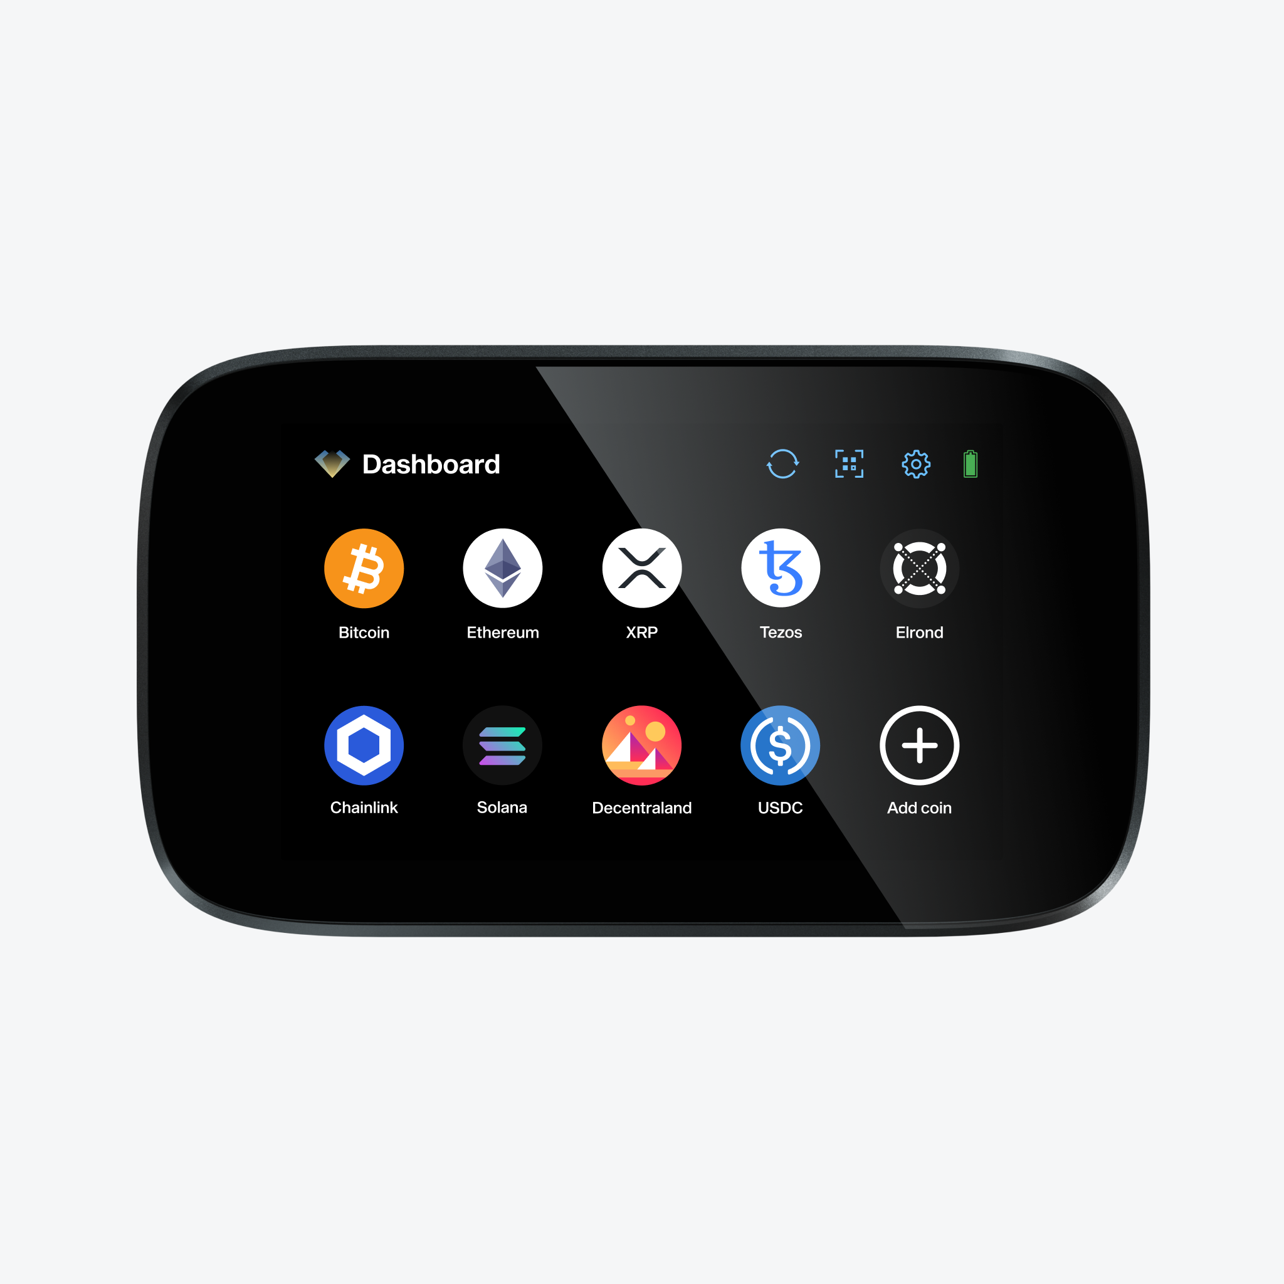
Hardware Wallets Cold Wallet
Ledger Nano X
Trezor
Ngrave
BitBox02
SecuX Stone
KeepKey
Keevo
7 Best Bitcoin Hardware Wallet 2022 — Reviews And Comparisons
Notes:
Q: ¿Dónde se consiguen en Costa Rica?
Creo que: NIMIQ, Cripto-CR
Q: ¿Cuánto cuesta?
A: Alrededor de $100 en el 2022

Slide 17

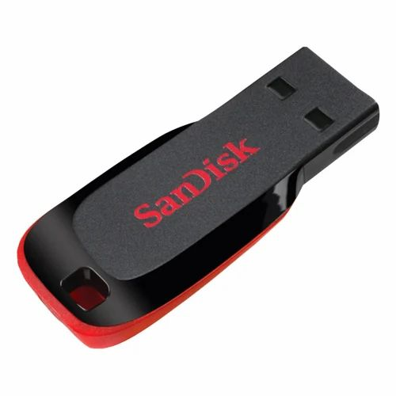
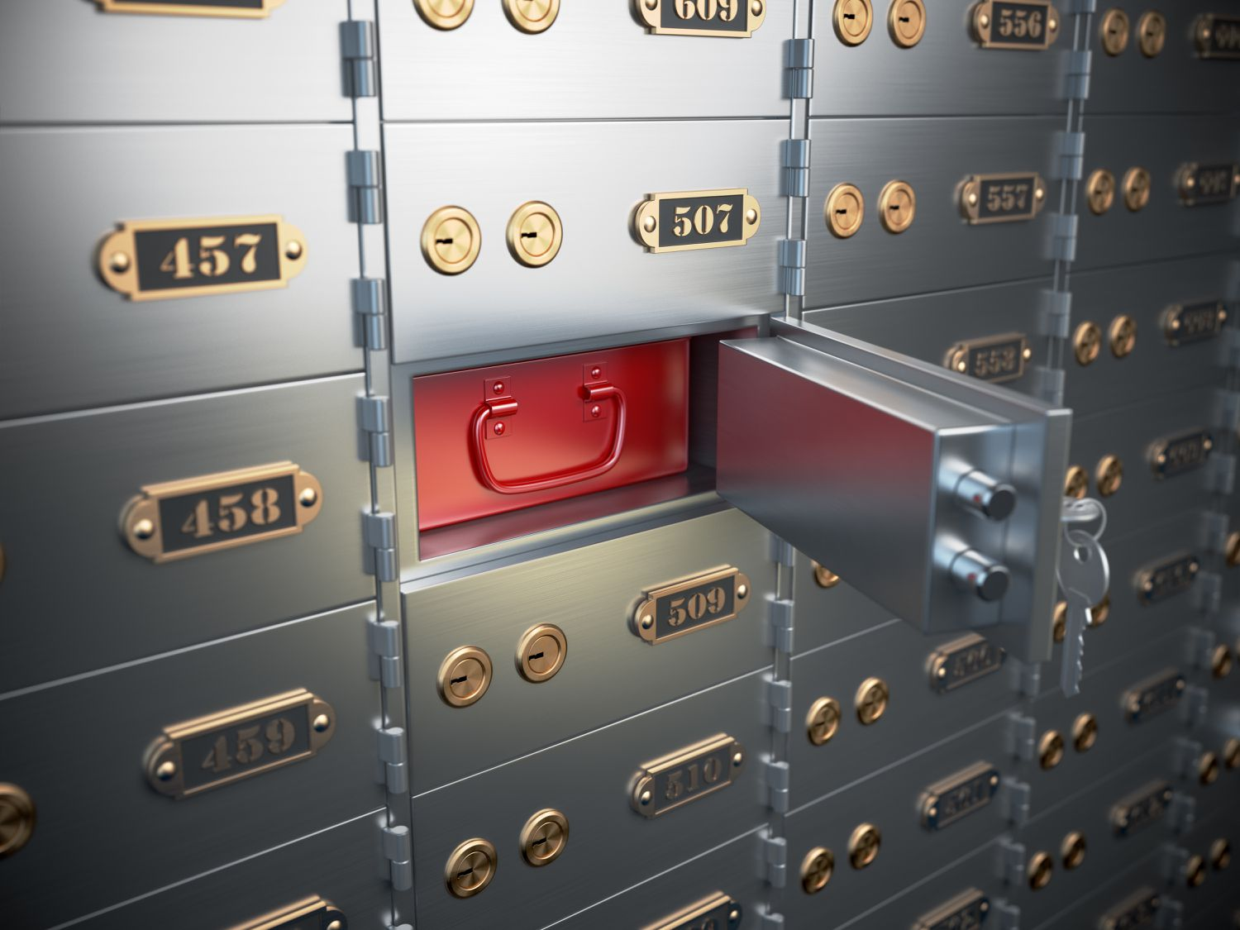
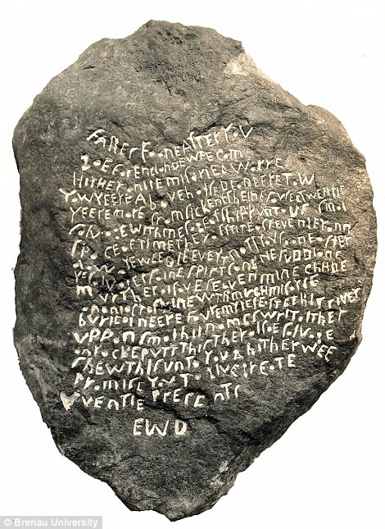
Less Conventional Cold Wallet
Document Safe Vault
Document Safe Vault
USB Drive?
Paper?

Slide 18
Self-Custodian Wallets Hot Wallets
Metamask
Argent

Slide 19




Exchange Wallets Hot Wallets
Binance
Coinbase
FTX
Notes:
Q: ¿Dónde se consiguen en Costa Rica?
Creo que: NIMIQ, Cripto-CR
Q: ¿Cuánto cuesta?
A: Alrededor de $100 en el 2022

Slide 20
Exercise
Download one mobile wallet like Metamask!
Notes:
Q: ¿Dónde se consiguen en Costa Rica?
Creo que: NIMIQ, Cripto-CR
Q: ¿Cuánto cuesta?
A: Alrededor de $100 en el 2022

Slide 21
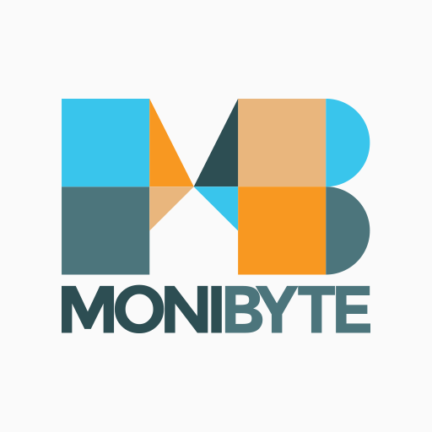
In Costa Rica Hot Wallets
BitBox02
SecuX Stone
KeepKey
Keevo
7 Best Bitcoin Hardware Wallet 2022 — Reviews And Comparisons
Notes:
Q: ¿Dónde se consiguen en Costa Rica?
Creo que: NIMIQ, Cripto-CR
Q: ¿Cuánto cuesta?
A: Alrededor de $100 en el 2022

Slide 22
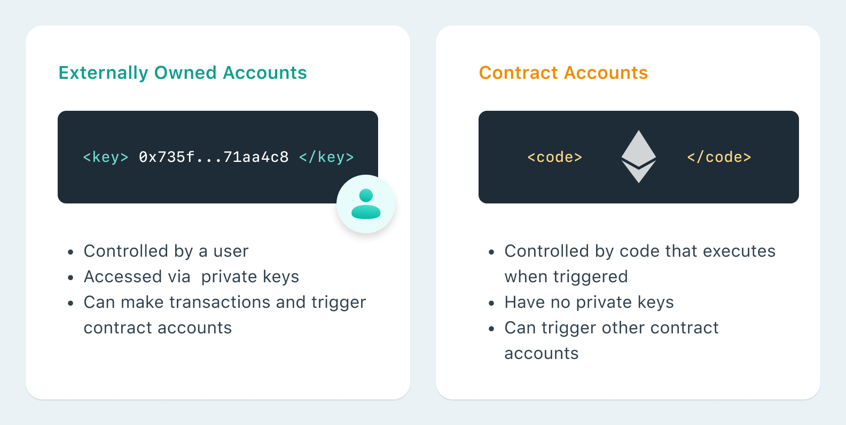
Externally Own Accounts -> Externally Own Wallets
Smart Contract Accounts -> Smart Contract Wallets

Slide 23
Benefits
Multi-signature authorization
Emergency account freezing
Daily transaction amount limit
Multi-factor authentication
Whitelisting
Trusted Guardians
Bundled transactions
Paid gas fees
Notes:
Multi-signature authorization. Two or more users can approve a transaction for improved security. Smart wallets can also enable multi-sig transactions to be authorized offline to save users time.
Emergency account freezing. In the event of a lost or stolen device, an account can be locked, or access to the account from the compromised device can be deactivated.
Daily transaction amount limit. A transaction amount limit can be set to help reduce the chance of an expensive user error and to help prevent an attacker from emptying a wallet in one transaction.
Multi-factor authentication. Smart wallets can provide an extra layer of security via authenticator apps and/or native wallet solutions.
Whitelisting. Users can specify that transfers be made only to known addresses.
Trusted Guardians. Argent smart wallet users, for example, can keep their accounts more secure by appointing “Guardians” to approve certain actions, such as:
Transaction amounts over a daily limit.
Transfers to addresses not included in a whitelist.
Seedless” account recovery (Guardians can unlock frozen accounts or approve new devices).
Bundled transactions. For speed and convenience, some smart contract wallets also approve the exact amount of tokens required for use with a dapp (rather than approving an unlimited amount), and execute the call to interact with the dapp in one “bundled” transaction.
Paid gas fees. Authereum enables dapp developers to pay the gas fees for transactions that use their infrastructure, preventing users from having to maintain an ETH balance and greatly improving the transaction experience.

Slide 24
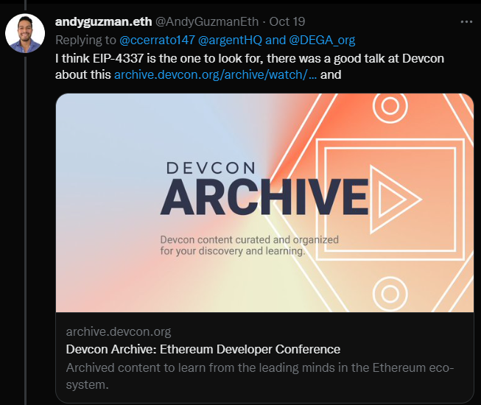
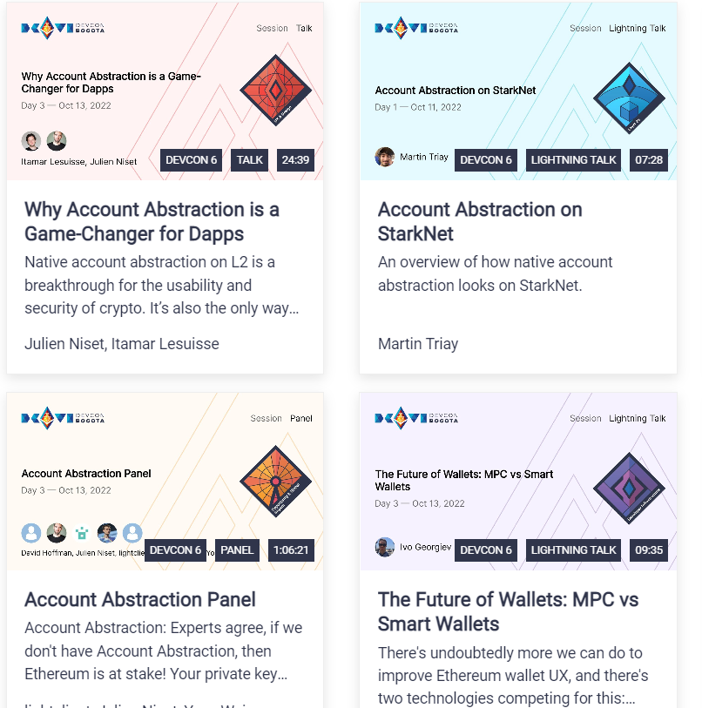
EIP-4337
Notes:
https://archive.devcon.org/archive/watch/?edition=6&order=desc&q=account%20abstraction&sort=edition

Slide 25
Quiz - Wallets
The most secure type of wallet is:
A mobile wallet
A hardware wallet
A web wallet
A desktop wallet
Notes:
A hardware wallet’s private keys are stored on a dedicated device that can be kept off of the internet and are isolated from other applications on your devices.
https://ethereum.org/en/wallets/#quiz

Slide 26
Quiz - Wallets
From the options presented, which is the most secure way to store your seed phrase?
In a photo on your computer
In a file on your computer
Written down on a paper
In a text message to a trusted family member
Notes:
Of the available options, writing down your seed phrase on paper is the most secure.
https://ethereum.org/en/wallets/#quiz

Slide 27
Quiz - Wallets
A wallet and an account on Ethereum are the same thing.
Yes
No
Notes:
A wallet is a visual interface used to interact with an Ethereum account.
https://ethereum.org/en/wallets/#quiz

Slide 28
Quiz - Wallets
Who should you give your seed phrase / private keys to?
Someone you’re paying
To login to a dapp or wallet
Support staff
No one
Notes:
Ideally, you should never give your seed phrase or private keys to anyone. If you trust someone completely with absolute access to your funds (such as a spouse), then you may decide to share this information with them.
https://ethereum.org/en/wallets/#quiz

Slide 29

Break
Notes:
Q: ¿Dónde se consiguen en Costa Rica?
Creo que: NIMIQ, Cripto-CR
Q: ¿Cuánto cuesta?
A: Alrededor de $100 en el 2022

Slide 30
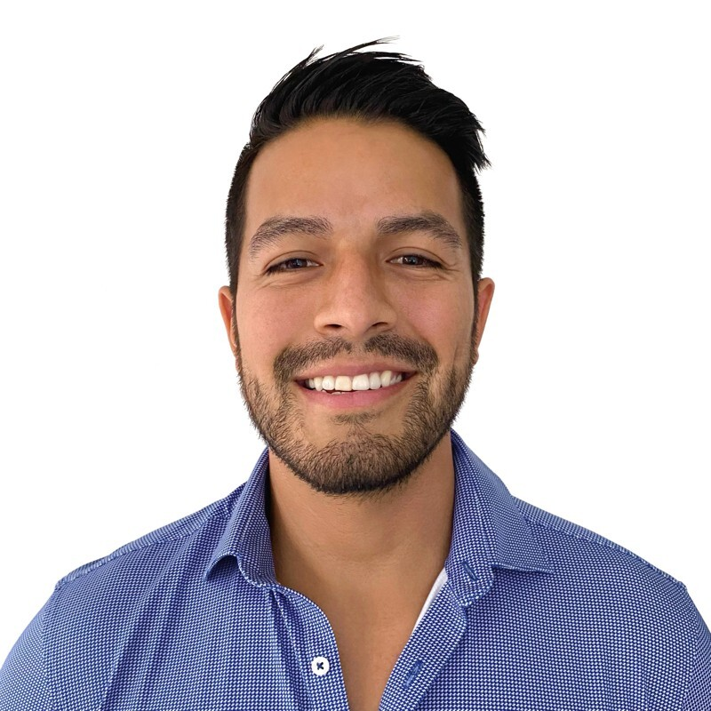
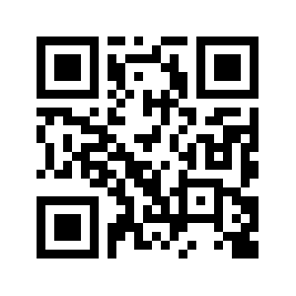
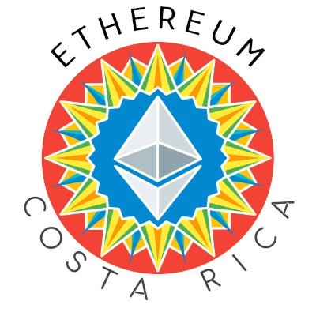



¡Muchas Gracias!
Andy Guzman
https://t.me/EthereumCR

